Slide 1
คอร์ส 15: การออกแบบที่ขับเคลื่อนด้วยประสบการณ์ของลูกค้า (Customer Experience-Driven Design)
โมดูล 2: การสร้างคุณค่าประสบการณ์ของลูกค้า
หัวข้อที่ 3: สินค้า - บริการ ระบบ [2/2]
พิสุทธิ์ ขุมทรัพย์ (AIT), ดวงธิดา หัสดินทร ณ อยุธยา (AIT)

Slide 2
โมดูล II
การสร้างคุณค่าประสบการณ์ของลูกค้า
การทำความเข้าใจลูกค้า
รูปแบบมูลค่าการรับรู้ของลูกค้า
ระบบผลิตภัณฑ์ - บริการ
การสร้างร่วม

Slide 3
กระบวนการ PSS ส่วนบุคคล
ระบบบริการผลิตภัณฑ์ส่วนบุคคล
การใช้ กระบวนการลำดับชั้นการวิเคราะห์
เนื้อหาอ้างอิงจาก:
Pemasiri, M. A. J. Y. (2018, May). Design of Personalized Product Service System Using an Analytic Hierarchy Process (Master’s thesis). Pathumthani, Thailand: Asian Institute of Technology.

Slide 4
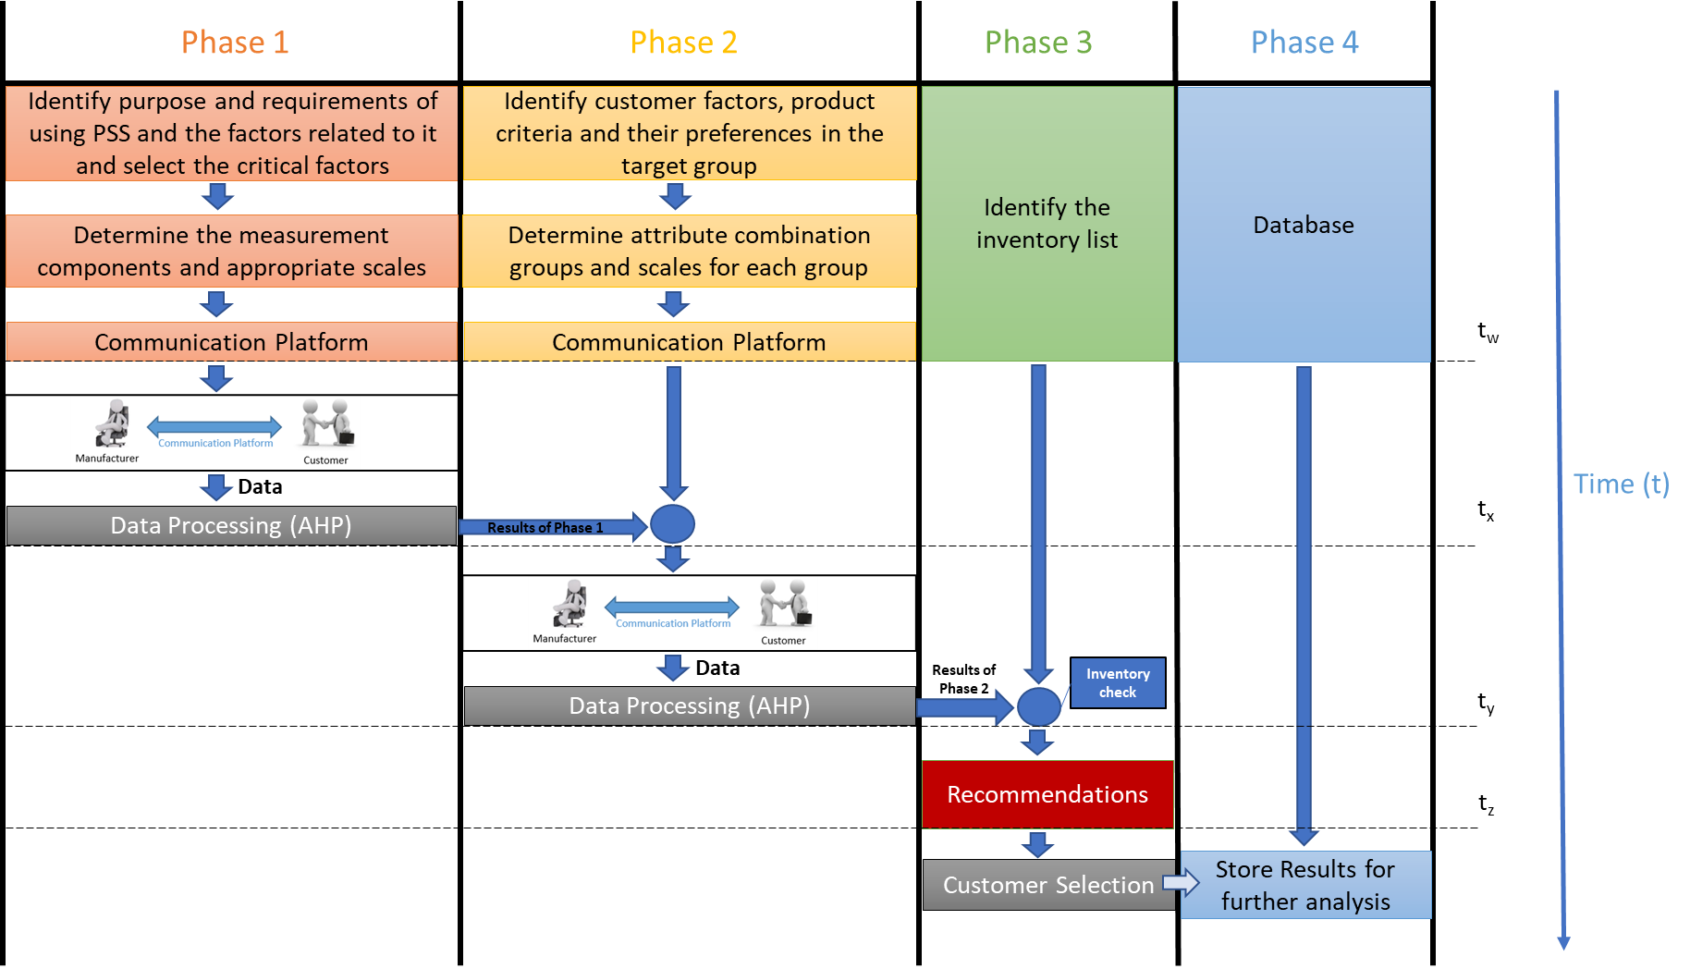
Pemasiri, M. A. J. Y. (2018, May). Design of Personalized Product Service System Using an Analytic Hierarchy Process (Master’s thesis). Pathumthani, Thailand: Asian Institute of Technology.

Slide 5
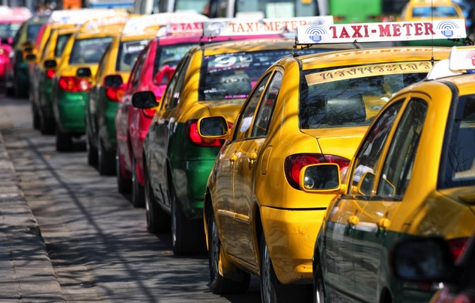
กรณีศึกษา
PSS
มุ่งเน้นผลลัพธ์
(เปลี่ยนจากการซื้อสินค้าเป็นการซื้อบริการ)
มุ่งเน้นผลิตภัณฑ์
(บริการกับผลิตภัณฑ์)
ใช้เชิงมุ่งเน้น
(ขายการใช้งานหรือฟังก์ชั่น)
การซื้อยานพาหนะ
การเช่ายานพาหนะ
การรับบริการรถแท็กซี่
Pemasiri, M. A. J. Y. (2018, May). Design of Personalized Product Service System Using an Analytic Hierarchy Process (Master’s thesis). Pathumthani, Thailand: Asian Institute of Technology.

Slide 6
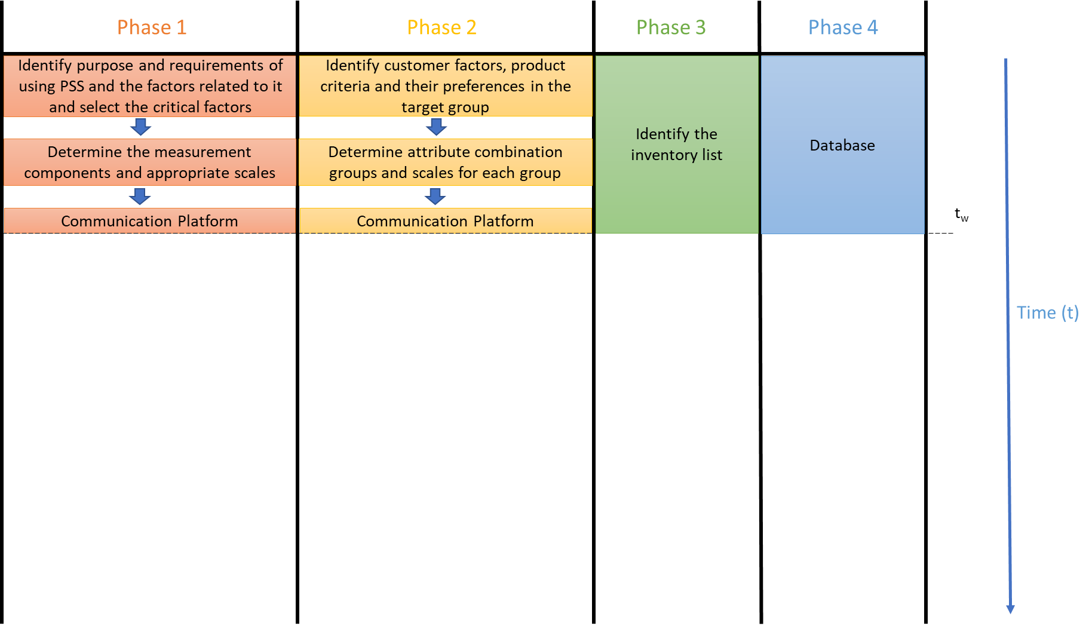
Pemasiri, M. A. J. Y. (2018, May). Design of Personalized Product Service System Using an Analytic Hierarchy Process (Master’s thesis). Pathumthani, Thailand: Asian Institute of Technology.

Slide 7
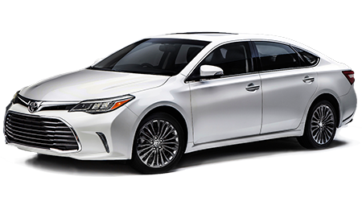
ประเภทของ PSS
ขั้นตอนที่ 1
Pemasiri, M. A. J. Y. (2018, May). Design of Personalized Product Service System Using an Analytic Hierarchy Process (Master’s thesis). Pathumthani, Thailand: Asian Institute of Technology.

Slide 8
ต้องการยานพาหนะเพื่อมอบให้ใครสักคน
ต้องการรถของตัวเอง
ต้องการยานพาหนะสำหรับฟังก์ชั่นพิเศษ
ต้องการยานพาหนะในการเดินทาง
ต้องการยานพาหนะสำหรับไปช้อปปิ้ง
วัตถุประสงค์
ข้อกำหนด
ใบขับขี่
ระยะเวลา
PSS ปัจจัย / เกณฑ์
ความถี่
งบประมาณ
สถานะทางสังคม
Pemasiri, M. A. J. Y. (2018, May). Design of Personalized Product Service System Using an Analytic Hierarchy Process (Master’s thesis). Pathumthani, Thailand: Asian Institute of Technology.

Slide 9
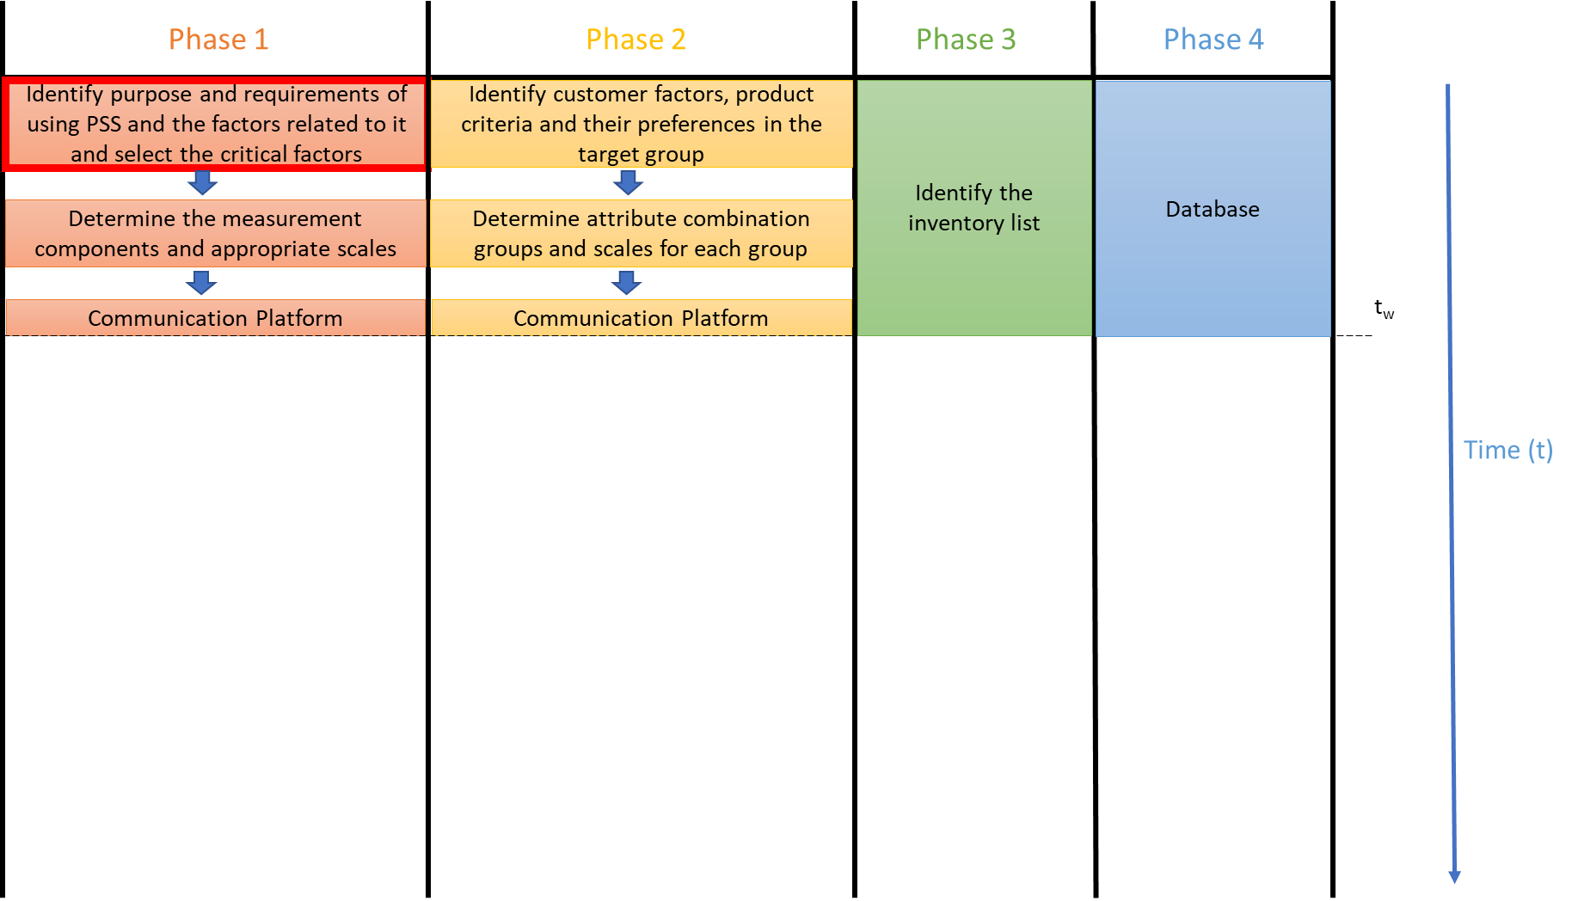
Pemasiri, M. A. J. Y. (2018, May). Design of Personalized Product Service System Using an Analytic Hierarchy Process (Master’s thesis). Pathumthani, Thailand: Asian Institute of Technology.

Slide 10
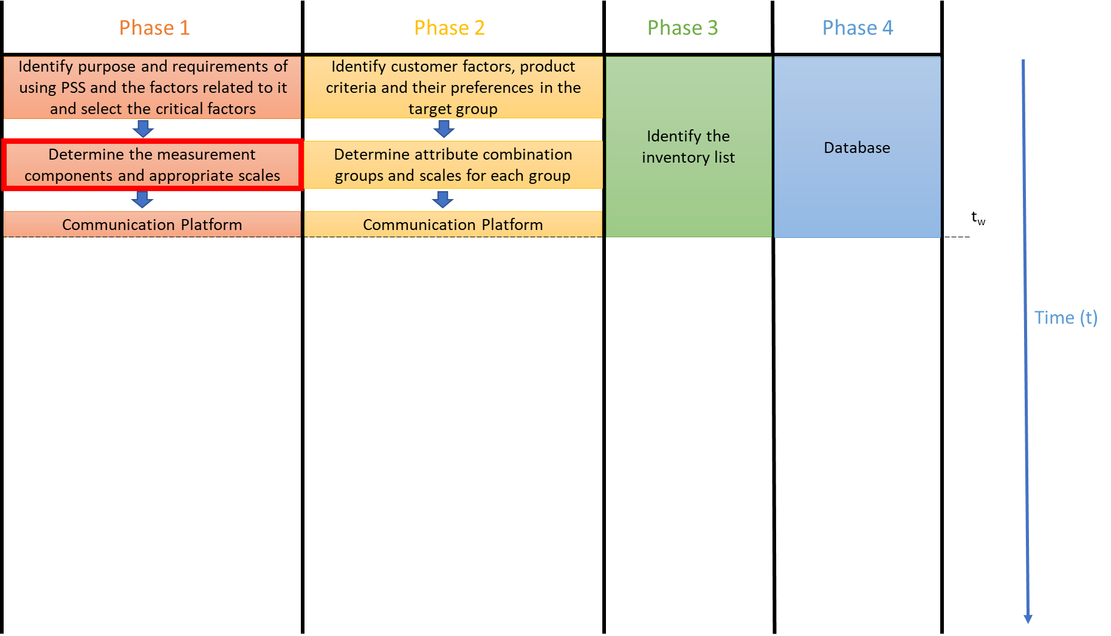
Pemasiri, M. A. J. Y. (2018, May). Design of Personalized Product Service System Using an Analytic Hierarchy Process (Master’s thesis). Pathumthani, Thailand: Asian Institute of Technology.

Slide 11
ระยะที่ 1: ระบุ PSS ที่เหมาะสมที่สุด
เกณฑ์ | ส่วนประกอบการวัด
ระยะเวลา | 1 วัน
 | 1 - 7 วัน
 | 1 - 4 สัปดาห์
 | 1-3 เดือน
 | 3 - 12 เดือน
 | 15 ปี
 | มากกว่า 5 ปี
ความถี่ | รายวัน
 | 6 วัน
 | 5 วัน
 | 4 วัน
 | 3 วัน
 | 2 วัน
 | 1 วัน
เกณฑ์ | ส่วนประกอบการวัด
งบประมาณ (ค่าใช้จ่ายรายเดือน) | น้อยกว่า 10,000
 | 10,000 - 20,000
 | 20,000 - 30,000
 | 30,000 - 40,000
 | มากกว่า 40,000
สถานะทางสังคม (จิตสำนึกต่อตราสินค้า) | สำคัญมาก ๆ
 | สำคัญมาก
 | สำคัญพอสมควร
 | สำคัญเล็กน้อย
 | ไม่สำคัญเลย
ส่วนประกอบการวัด
Pemasiri, M. A. J. Y. (2018, May). Design of Personalized Product Service System Using an Analytic Hierarchy Process (Master’s thesis). Pathumthani, Thailand: Asian Institute of Technology.

Slide 12
ระยะที่ 1: ระบุ PSS ที่เหมาะสมที่สุด
ระยะเวลาและความถี่ (ไม่เกิน 7 วัน) | ป ณ | UO | RO
1 วัน | 1 | 4 | 4
2 วัน | 1 | 4 | 4
3 วัน | 1 | 4 | 4
4 วัน | 1 | 4 | 4
5 วัน | 1 | 4 | 4
6 วัน | 1 | 4 | 4
รายวัน | 1 | 4 | 4
5 - ชอบมาก
4 - ชอบ
3 - เป็นกลาง
2- ไม่ชอบมัน
1- ไม่ชอบมันมาก
เครื่องชั่ง
ตัวแทนความคล้ายคลึงกัน โดย Tsai and Chiu, 2017
มาตราส่วนของผู้ผลิต
เครื่องชั่งของกลุ่มเป้าหมาย
Pemasiri, M. A. J. Y. (2018, May). Design of Personalized Product Service System Using an Analytic Hierarchy Process (Master’s thesis). Pathumthani, Thailand: Asian Institute of Technology.

Slide 13
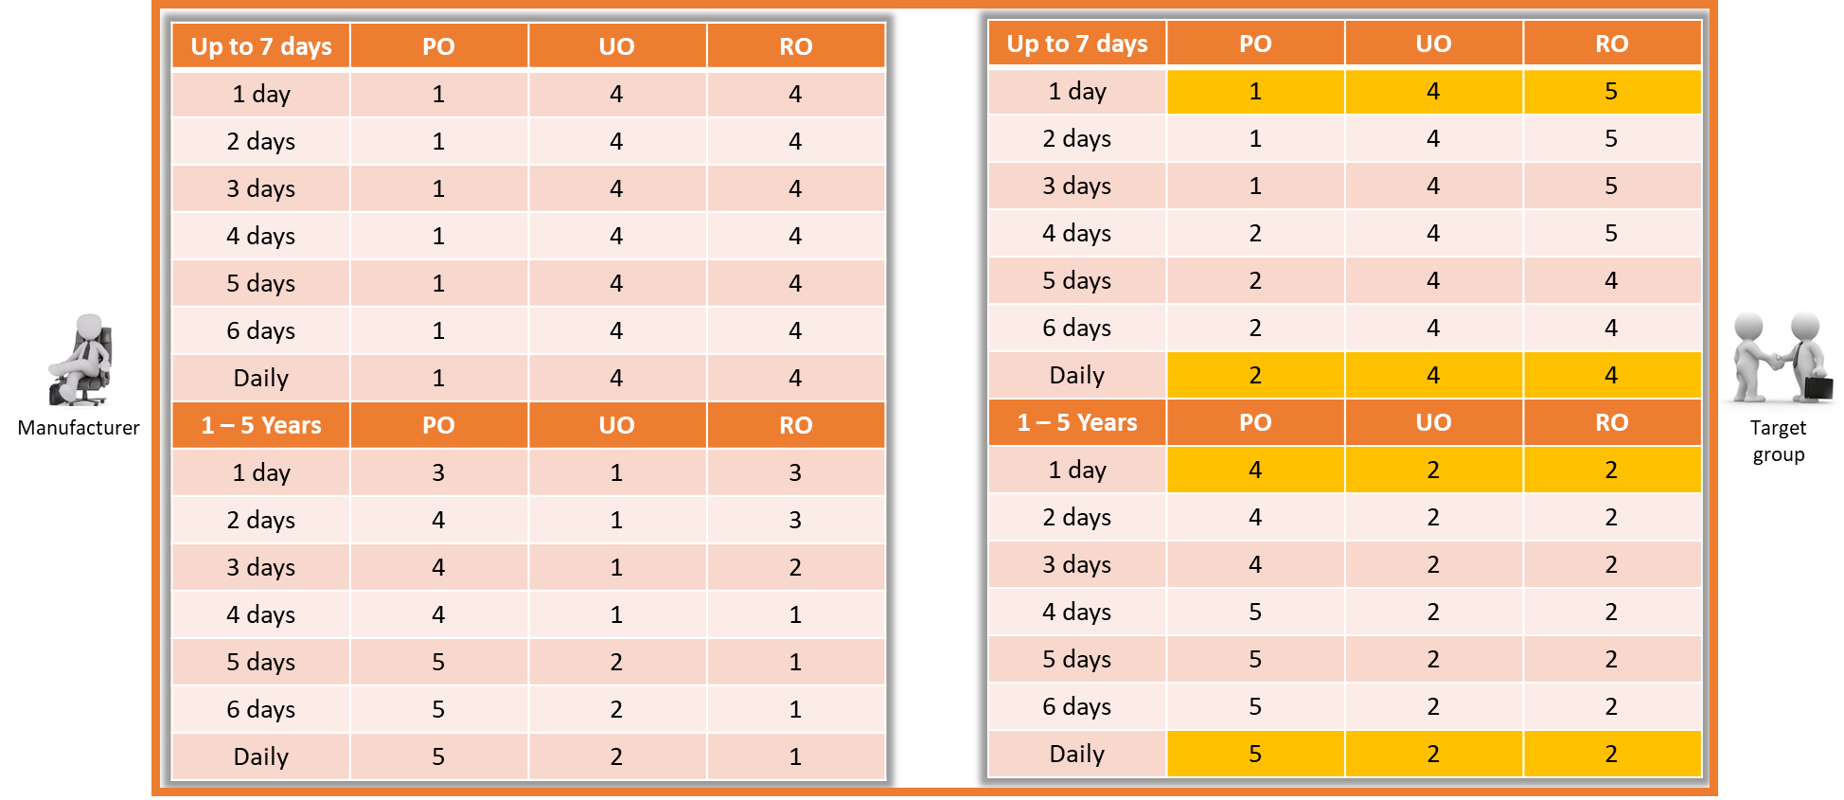
สหสัมพันธ์ = +0.604
ระยะที่ 1: ระบุ PSS ที่เหมาะสมที่สุด
Pemasiri, M. A. J. Y. (2018, May). Design of Personalized Product Service System Using an Analytic Hierarchy Process (Master’s thesis). Pathumthani, Thailand: Asian Institute of Technology.

Slide 14
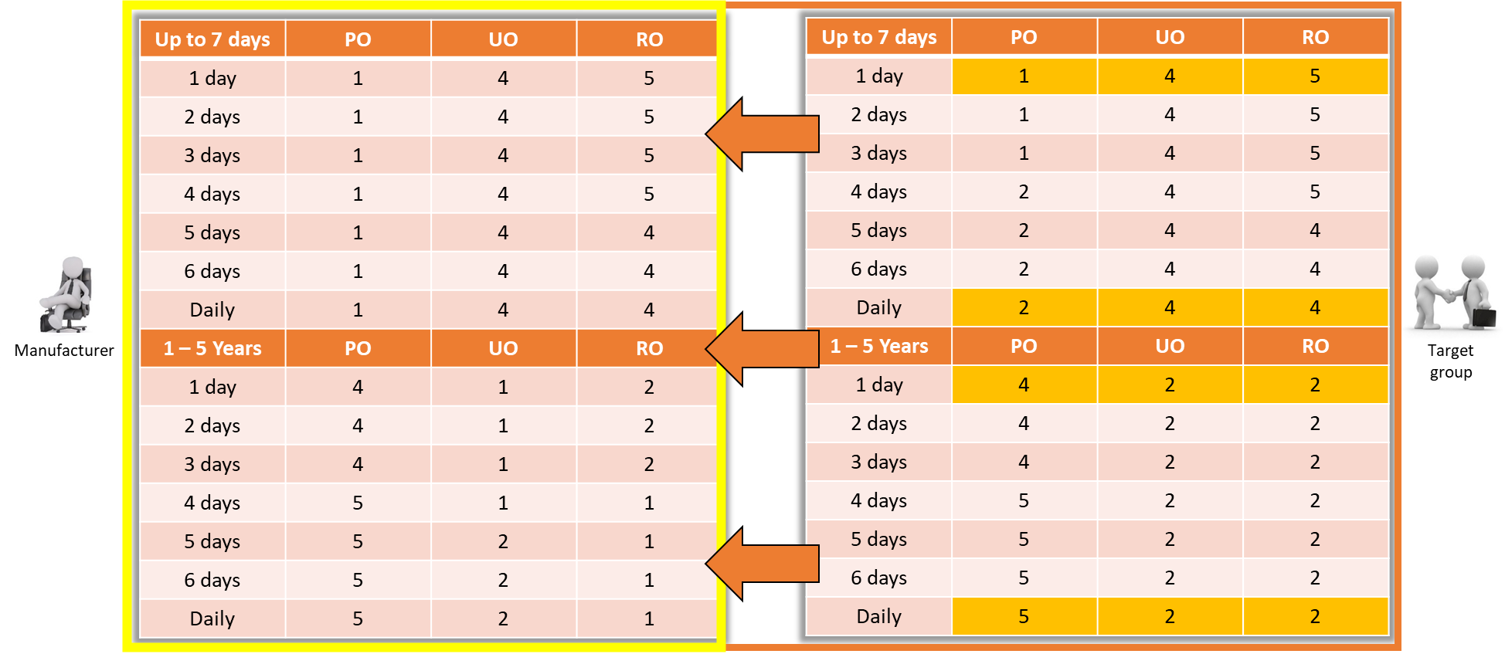
สหสัมพันธ์ = +0.722
ระยะที่ 1: ระบุ PSS ที่เหมาะสมที่สุด
Pemasiri, M. A. J. Y. (2018, May). Design of Personalized Product Service System Using an Analytic Hierarchy Process (Master’s thesis). Pathumthani, Thailand: Asian Institute of Technology.

Slide 15
Pemasiri, M. A. J. Y. (2018, May). Design of Personalized Product Service System Using an Analytic Hierarchy Process (Master’s thesis). Pathumthani, Thailand: Asian Institute of Technology.

Slide 16
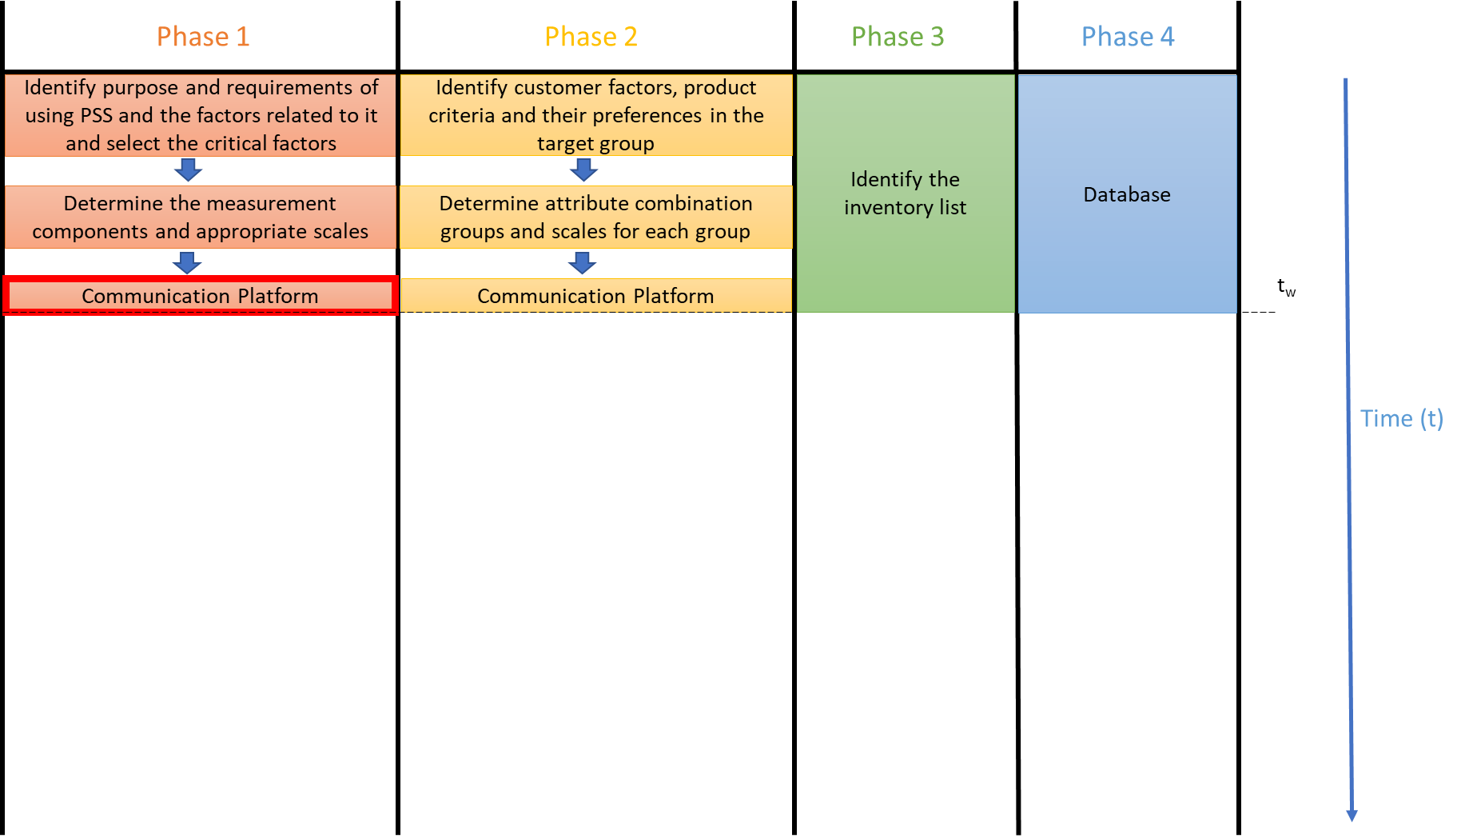
Pemasiri, M. A. J. Y. (2018, May). Design of Personalized Product Service System Using an Analytic Hierarchy Process (Master’s thesis). Pathumthani, Thailand: Asian Institute of Technology.

Slide 17
ระยะที่ 1: ระบุ PSS ที่เหมาะสมที่สุด
ลองนึกภาพว่าคุณมีความจำเป็นในการเดินทางและตัดสินใจไปที่ บริษัท แห่งหนึ่งซึ่งมีความสามารถในการ "ซื้อรถของคุณเอง" หรือ "เช่ารถ" หรือ "ให้บริการแท็กซี่" ตามความต้องการของคุณ . กรุณาตอบคำถามด้านล่าง
คุณมีใบขับขี่หรือไม่?
ใช่
ไม่
คุณมีจุดประสงค์อะไรในการติดต่อกับ บริษัท ของเรา?
ต้องการยานพาหนะเพื่อมอบให้ใครสักคน
ต้องการรถของตัวเอง
ต้องการยานพาหนะสำหรับฟังก์ชั่นพิเศษ
ต้องการยานพาหนะในการเดินทาง
ต้องการยานพาหนะสำหรับไปช้อปปิ้ง
อื่น ๆ
ระดับค่าใช้จ่ายต่อเดือนของคุณ (บาท)
น้อยกว่า 10,000 …………… ..
10,000 - 20,000 ……… ..
20,000 - 30,000 ……… ..
30,000 - 40,000 ……… ..
มากกว่า 40,000 …………
Pemasiri, M. A. J. Y. (2018, May). Design of Personalized Product Service System Using an Analytic Hierarchy Process (Master’s thesis). Pathumthani, Thailand: Asian Institute of Technology.

Slide 18
ระยะที่ 1: ระบุ PSS ที่เหมาะสมที่สุด
ช่วงเวลาที่คุณวางแผนจะใช้ผลิตภัณฑ์ / บริการ?
1 วัน ……….
1 - 7 วัน……….
1 - 4 สัปดาห์……….
1 - 3 เดือน………
3 - 12 เดือน……….
15 ปี ………
มากกว่า 5 ปี……….
คุณต้องการสินค้า / บริการประมาณกี่ครั้งต่อสัปดาห์หลังจากซื้อ?
ทุกวัน……….
6 วัน………
5 วัน ………
4 วัน………
3 วัน ………
2 วัน ………
1 วัน ……….
แบรนด์ของผลิตภัณฑ์ประเภทใดมีความสำคัญเพียงใด (เช่น - เสื้อยืดรองเท้าโทรศัพท์มือถือ ฯลฯ) ที่คุณซื้อ?
สำคัญมาก ๆ …………
สำคัญมาก ………..
สำคัญพอสมควร……… ..
สำคัญเล็กน้อย……….
ไม่สำคัญเลย……… ..
Pemasiri, M. A. J. Y. (2018, May). Design of Personalized Product Service System Using an Analytic Hierarchy Process (Master’s thesis). Pathumthani, Thailand: Asian Institute of Technology.

Slide 19
Pemasiri, M. A. J. Y. (2018, May). Design of Personalized Product Service System Using an Analytic Hierarchy Process (Master’s thesis). Pathumthani, Thailand: Asian Institute of Technology.

Slide 20
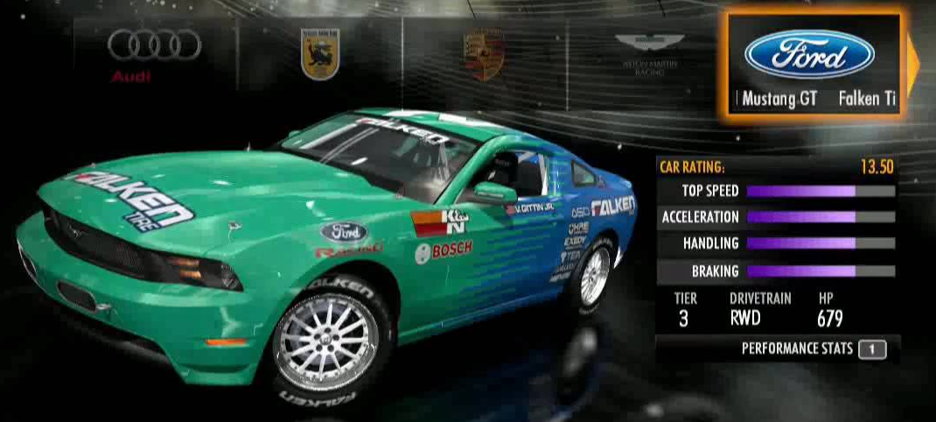
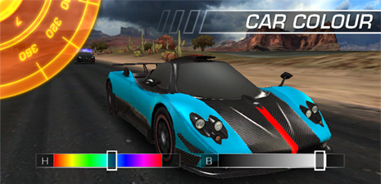
ประเภท
ยี่ห้อ
สี
ระยะที่ 2
Pemasiri, M. A. J. Y. (2018, May). Design of Personalized Product Service System Using an Analytic Hierarchy Process (Master’s thesis). Pathumthani, Thailand: Asian Institute of Technology.

Slide 21
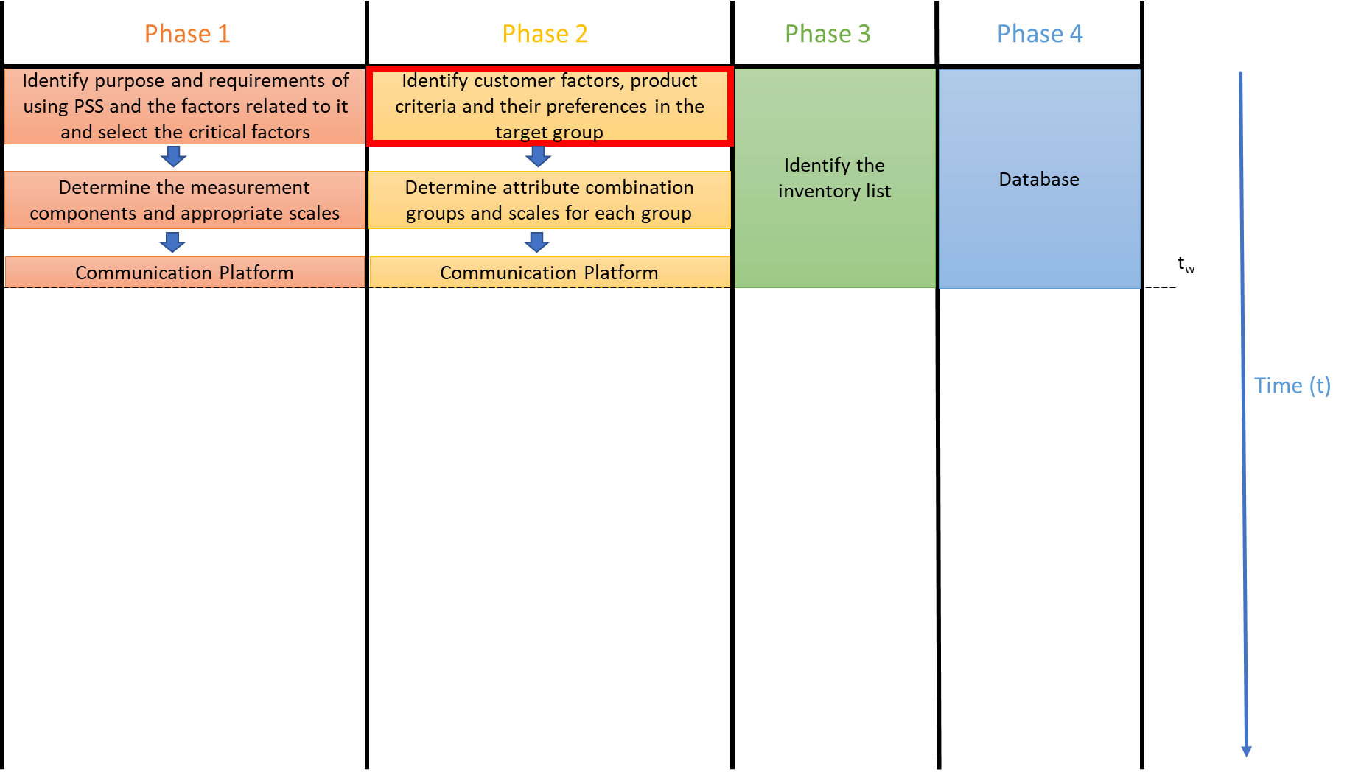
Pemasiri, M. A. J. Y. (2018, May). Design of Personalized Product Service System Using an Analytic Hierarchy Process (Master’s thesis). Pathumthani, Thailand: Asian Institute of Technology.

Slide 22
อายุ (Hu et al., 2012)
เพศ (Levi และ Hanssner, 2558)
สัญชาติ (Hu et al., 2012)
อาชีพ (Chen et al., 2012)
ระดับ (Levi และ Hanssner, 2558)
ปัจจัยด้านลูกค้า
เกณฑ์ผลิตภัณฑ์
สิ่งที่ผู้ผลิตสามารถเสนอให้กับลูกค้า
ความต้องการของตลาดเป้าหมาย
ความต้องการของตลาดเป้าหมายของเกณฑ์ผลิตภัณฑ์ที่เลือก
Pemasiri, M. A. J. Y. (2018, May). Design of Personalized Product Service System Using an Analytic Hierarchy Process (Master’s thesis). Pathumthani, Thailand: Asian Institute of Technology.

Slide 23
อายุ (Hu et al., 2012)
เพศ (Levi และ Hanssner, 2558)
สัญชาติ (Hu et al., 2012)
อาชีพ (Chen et al., 2012)
ระดับ (Levi และ Hanssner, 2558)
ปัจจัยด้านลูกค้า
เพศ
สัญชาติ
Pemasiri, M. A. J. Y. (2018, May). Design of Personalized Product Service System Using an Analytic Hierarchy Process (Master’s thesis). Pathumthani, Thailand: Asian Institute of Technology.

Slide 24
เกณฑ์ผลิตภัณฑ์
สิ่งที่ผู้ผลิตสามารถเสนอให้กับลูกค้า
เกณฑ์ผลิตภัณฑ์
สี
ประเภทยานพาหนะ
ยี่ห้อ
แดง
รถยนต์
โตโยต้า
ดำ
รถตู้
เกีย
สีขาว
SUV
ฮอนด้า
สีเทา
รถจักรยานยนต์
รถลีมูซีน
Pemasiri, M. A. J. Y. (2018, May). Design of Personalized Product Service System Using an Analytic Hierarchy Process (Master’s thesis). Pathumthani, Thailand: Asian Institute of Technology.

Slide 25
ความต้องการของตลาดเป้าหมาย
ความต้องการของตลาดเป้าหมายของเกณฑ์ผลิตภัณฑ์ที่เลือก
ให้คะแนนสำหรับแต่ละรายการต่อไปนี้ สี ตามความต้องการของคุณ
แดง
ดำ
สีขาว
สีเทา
ให้คะแนนสำหรับแต่ละรายการต่อไปนี้ ยานพาหนะ ตามความต้องการของคุณ
รถยนต์
รถตู้
SUV
รถจักรยานยนต์
ให้คะแนนสำหรับแต่ละรายการต่อไปนี้ แบรนด์ ตามความต้องการของคุณ
โตโยต้า
เกีย
ฮอนด้า
รถลีมูซีน
(5 - ชอบมาก, 4 - ชอบ, 3 - เป็นกลาง, 2- ไม่ชอบ, 1- ไม่ชอบมาก)
Pemasiri, M. A. J. Y. (2018, May). Design of Personalized Product Service System Using an Analytic Hierarchy Process (Master’s thesis). Pathumthani, Thailand: Asian Institute of Technology.

Slide 26
Pemasiri, M. A. J. Y. (2018, May). Design of Personalized Product Service System Using an Analytic Hierarchy Process (Master’s thesis). Pathumthani, Thailand: Asian Institute of Technology.

Slide 27
อายุ (Hu et al., 2012)
เพศ (Levi และ Hanssner, 2558)
สัญชาติ (Hu et al., 2012)
อาชีพ (Chen et al., 2012)
ระดับ (Levi และ Hanssner, 2558)
คุณสมบัติของลูกค้า
เพศ
สัญชาติ
เกณฑ์ย่อยของผลิตภัณฑ์
เครื่องชั่ง
ดำ
เครื่องชั่ง 1
ศรีลังกา
สีขาว
เครื่องชั่ง 2
ชาย
ประเทศไทย
ดำ
เครื่องชั่ง 3
สีขาว
เครื่องชั่ง 4
ดำ
เครื่องชั่ง 5
ศรีลังกา
สีขาว
เครื่องชั่ง 6
หญิง
ประเทศไทย
ดำ
เครื่องชั่ง 7
สีขาว
เครื่องชั่ง 8
Pemasiri, M. A. J. Y. (2018, May). Design of Personalized Product Service System Using an Analytic Hierarchy Process (Master’s thesis). Pathumthani, Thailand: Asian Institute of Technology.

Slide 28
ยี่ห้อ | เกีย | ฮอนด้า | ไครสเลอร์
โตโยต้า | 4 | 3 | 3
 | 5 | 5 | 4
 | 5 | 5 | 2
 | 5 | 5 | 5
 | 4 | 5 | 1
 | 4 | 4 | 4
 | 2 | 4 | 3
 | 4 | 5 | 3
 | 5 | 5 | 2
 | 1 | 5 | 3
 | 2 | 3 | 1
 | 4 | 4 | 5
 | 3 | 4 | 5
 | 3 | 4 | 1
 | 2 | 4 | 3
 | 3 | 4 | 1
 | 3 | 4 | 2
 | 4 | 4 | 5
 | 3 | 3 | 4
 | 5 | 5 | 5
เฉลี่ย | 4 | 4 | 3
สี | ดำ | สีขาว | สีเทา
แดง | 5 | 3 | 3
 | 5 | 4 | 2
 | 5 | 4 | 3
 | 4 | 2 | 3
 | 3 | 3 | 3
 | 3 | 4 | 4
เฉลี่ย | 4 | 3 | 3
สี | แดง | สีขาว | สีเทา
ดำ | 1 | 4 | 4
 | 5 | 3 | 3
 | 2 | 3 | 5
 | 3 | 4 | 4
 | 4 | 1 | 3
 | 4 | 5 | 5
 | 4 | 3 | 1
 | 4 | 5 | 4
 | 3 | 3 | 3
 | 5 | 4 | 2
 | 5 | 4 | 3
 | 3 | 5 | 4
 | 3 | 3 | 4
 | 2 | 3 | 3
 | 2 | 5 | 4
 | 1 | 3 | 3
 | 3 | 5 | 4
 | 4 | 5 | 3
 | 3 | 3 | 3
เฉลี่ย | 3 | 4 | 3
ประเภท | รถลิมูซีน | SUV | จักรยาน
รถยนต์ | 3 | 5 | 2
 | 3 | 3 | 4
 | 1 | 5 | 3
 | 3 | 5 | 4
 | 3 | 5 | 4
 | 1 | 5 | 3
 | 3 | 5 | 5
 | 2 | 3 | 3
 | 1 | 5 | 5
 | 3 | 5 | 1
 | 2 | 5 | 1
 | 2 | 2 | 4
 | 1 | 5 | 1
 | 1 | 4 | 1
 | 1 | 4 | 1
 | 3 | 4 | 3
 | 3 | 5 | 1
เฉลี่ย | 2 | 4 | 3
ศรีลังกา
ประเภท | รถยนต์ | รถลิมูซีน | จักรยาน
SUV | 5 | 3 | 2
 | 5 | 1 | 3
 | 5 | 3 | 4
 | 4 | 3 | 1
 | 5 | 3 | 4
 | 5 | 1 | 3
 | 5 | 3 | 5
 | 5 | 1 | 5
 | 5 | 3 | 1
 | 5 | 2 | 1
 | 5 | 1 | 1
 | 4 | 3 | 3
 | 3 | 3 | 1
 | 5 | 3 | 1
เฉลี่ย | 5 | 2 | 3
ชาย
Pemasiri, M. A. J. Y. (2018, May). Design of Personalized Product Service System Using an Analytic Hierarchy Process (Master’s thesis). Pathumthani, Thailand: Asian Institute of Technology.

Slide 29
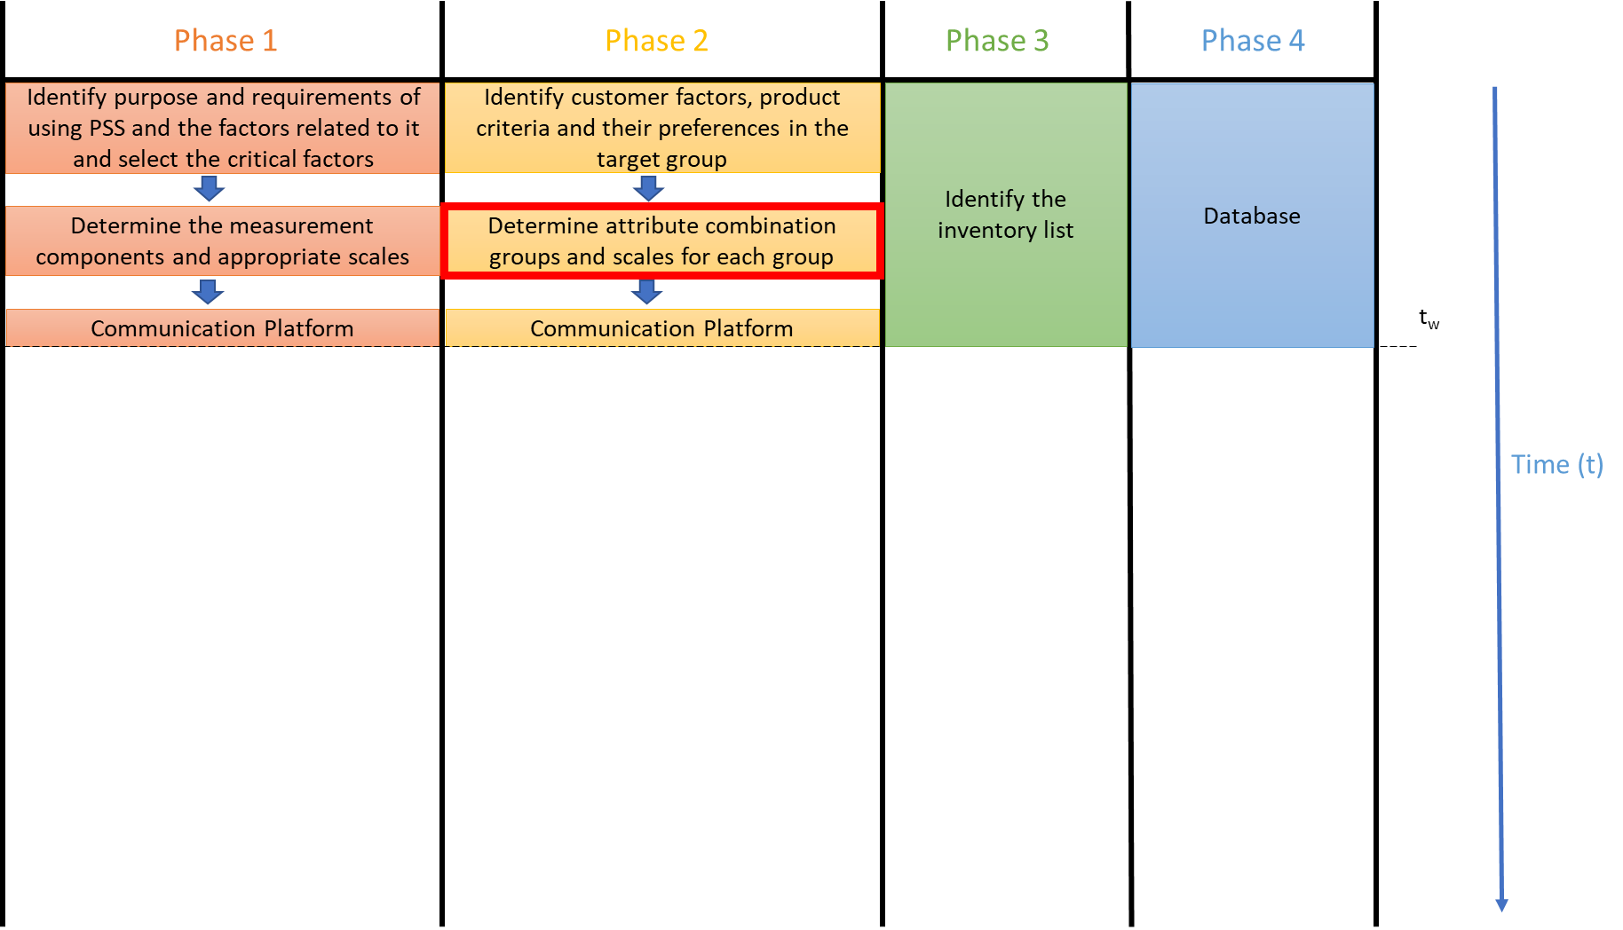
Pemasiri, M. A. J. Y. (2018, May). Design of Personalized Product Service System Using an Analytic Hierarchy Process (Master’s thesis). Pathumthani, Thailand: Asian Institute of Technology.

Slide 30
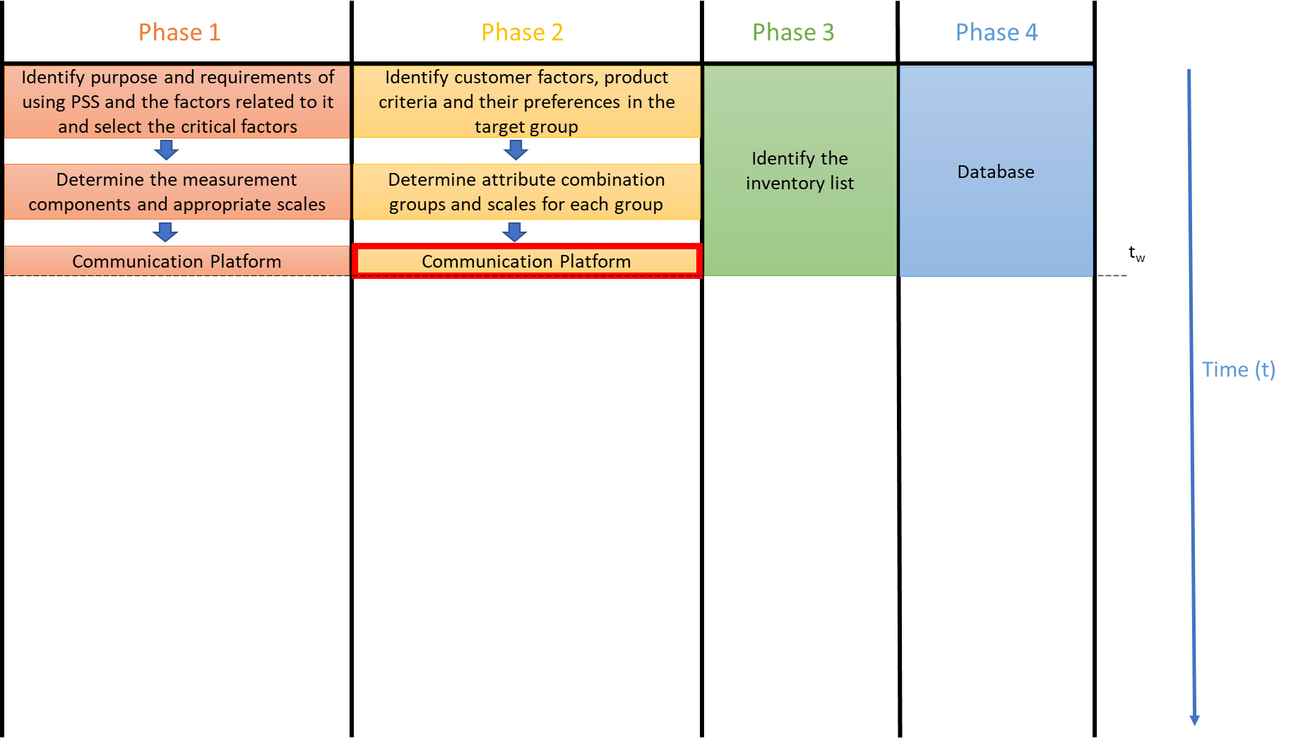
Pemasiri, M. A. J. Y. (2018, May). Design of Personalized Product Service System Using an Analytic Hierarchy Process (Master’s thesis). Pathumthani, Thailand: Asian Institute of Technology.

Slide 31
ระยะที่ 2: จัดหา PSS ส่วนบุคคล
ขึ้นอยู่กับความต้องการและความสามารถในการใช้งานของคุณให้เลือกหนึ่งคุณสมบัติจากแต่ละเกณฑ์ตามคำอธิบายรถที่คุณต้องการจากตัวเลือกด้านล่าง
รถประเภทใดที่คุณต้องการมี?
รถยนต์ 〇 SUV 〇 รถลีมูซีน 〇 รถมอเตอร์ไซด์ 〇
รถยี่ห้ออะไรที่คุณอยากได้? (ขึ้นอยู่กับความต้องการและความสามารถในการจ่าย)
โตโยต้า 〇 เกีย 〇 ฮอนด้า 〇 ไครสเลอร์ 〇
อะไรคือ สี ของรถที่คุณอยากจะมี?
แดง 〇 ดำ 〇 สีขาว 〇 สีเทา 〇
Pemasiri, M. A. J. Y. (2018, May). Design of Personalized Product Service System Using an Analytic Hierarchy Process (Master’s thesis). Pathumthani, Thailand: Asian Institute of Technology.

Slide 32
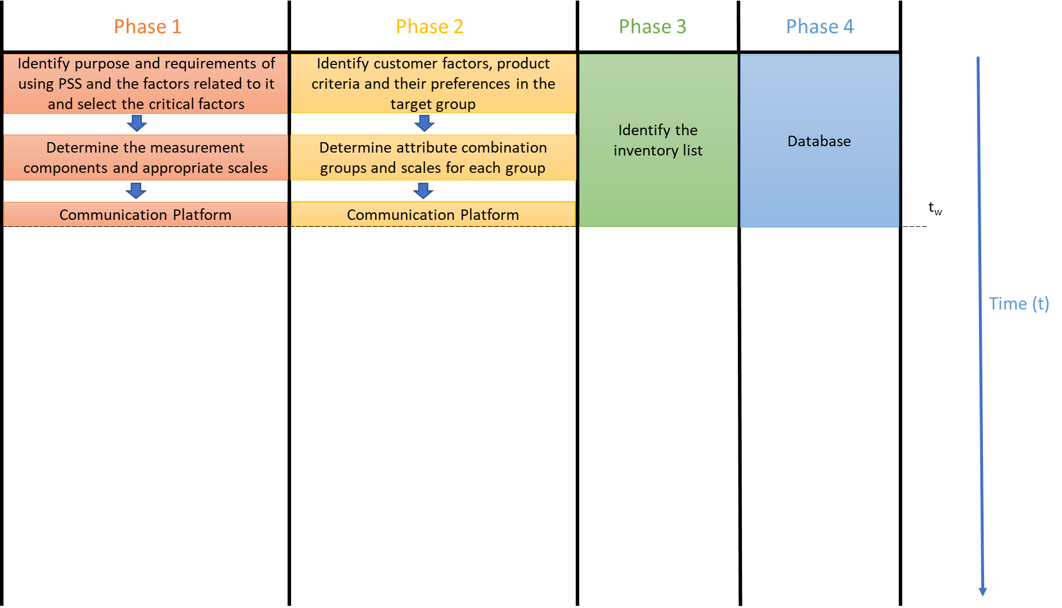
Pemasiri, M. A. J. Y. (2018, May). Design of Personalized Product Service System Using an Analytic Hierarchy Process (Master’s thesis). Pathumthani, Thailand: Asian Institute of Technology.

Slide 33
ระยะที่ 1: ระบุ PSS ที่เหมาะสมที่สุด
ลองนึกภาพว่าคุณมีความจำเป็นในการเดินทางและตัดสินใจไปที่ บริษัท แห่งหนึ่งซึ่งมีความสามารถในการ "ซื้อรถของคุณเอง" หรือ "เช่ารถ" หรือ "ให้บริการแท็กซี่" ตามความต้องการของคุณ . กรุณาตอบคำถามด้านล่าง
คุณมีใบขับขี่หรือไม่?
ใช่
ไม่
คุณมีจุดประสงค์อะไรในการติดต่อกับ บริษัท ของเรา?
ต้องการยานพาหนะเพื่อมอบให้ใครสักคน
ต้องการรถของตัวเอง
ต้องการยานพาหนะสำหรับฟังก์ชั่นพิเศษ
ต้องการยานพาหนะในการเดินทาง
ต้องการยานพาหนะสำหรับไปช้อปปิ้ง
อื่น ๆ
ระดับค่าใช้จ่ายต่อเดือนของคุณ (บาท)
น้อยกว่า 10,000 …………… ..
10,000 - 20,000 ……… ..
20,000 - 30,000 ……… ..
30,000 - 40,000 ……… ..
มากกว่า 40,000 …………
Pemasiri, M. A. J. Y. (2018, May). Design of Personalized Product Service System Using an Analytic Hierarchy Process (Master’s thesis). Pathumthani, Thailand: Asian Institute of Technology.

Slide 34
ระยะที่ 1: ระบุ PSS ที่เหมาะสมที่สุด
ช่วงเวลาที่คุณวางแผนจะใช้ผลิตภัณฑ์ / บริการ?
1 วัน ……….
1 - 7 วัน……….
1 - 4 สัปดาห์……….
1 - 3 เดือน………
3 - 12 เดือน……….
15 ปี ………
มากกว่า 5 ปี……….
คุณต้องการสินค้า / บริการประมาณกี่ครั้งต่อสัปดาห์หลังจากซื้อ?
ทุกวัน……….
6 วัน………
5 วัน ………
4 วัน………
3 วัน ………
2 วัน ………
1 วัน ……….
แบรนด์ของผลิตภัณฑ์ทุกประเภทมีความสำคัญเพียงใด (เช่นเสื้อยืดรองเท้าโทรศัพท์มือถือ ฯลฯ ) ที่คุณซื้อ
สำคัญมาก ๆ …………
สำคัญมาก ………..
สำคัญพอสมควร……… ..
สำคัญเล็กน้อย……….
ไม่สำคัญเลย……… ..
สินค้าที่คาดหวังที่คุณต้องการซื้อตามความต้องการของคุณคืออะไร?
ซื้อยานพาหนะ
เช่ายานพาหนะ
รับบริการรถแท็กซี่
Pemasiri, M. A. J. Y. (2018, May). Design of Personalized Product Service System Using an Analytic Hierarchy Process (Master’s thesis). Pathumthani, Thailand: Asian Institute of Technology.

Slide 35
ระยะที่ 2: จัดหา PSS ส่วนบุคคล
ขึ้นอยู่กับความต้องการและความสามารถในการใช้งานของคุณให้เลือกหนึ่งคุณสมบัติจากแต่ละเกณฑ์ตามคำอธิบายรถที่คุณต้องการจากตัวเลือกด้านล่าง
รถประเภทใดที่คุณต้องการมี?
รถยนต์ 〇 SUV 〇 รถลีมูซีน 〇 รถมอเตอร์ไซด์ 〇
รถยี่ห้ออะไรที่คุณอยากได้? (ขึ้นอยู่กับความต้องการและความสามารถในการจ่าย)
โตโยต้า 〇 เกีย 〇 ฮอนด้า 〇 ไครสเลอร์ 〇
อะไรคือ สี ของรถที่คุณอยากจะมี?
แดง 〇 ดำ 〇 สีขาว 〇 สีเทา 〇
Pemasiri, M. A. J. Y. (2018, May). Design of Personalized Product Service System Using an Analytic Hierarchy Process (Master’s thesis). Pathumthani, Thailand: Asian Institute of Technology.

Slide 36
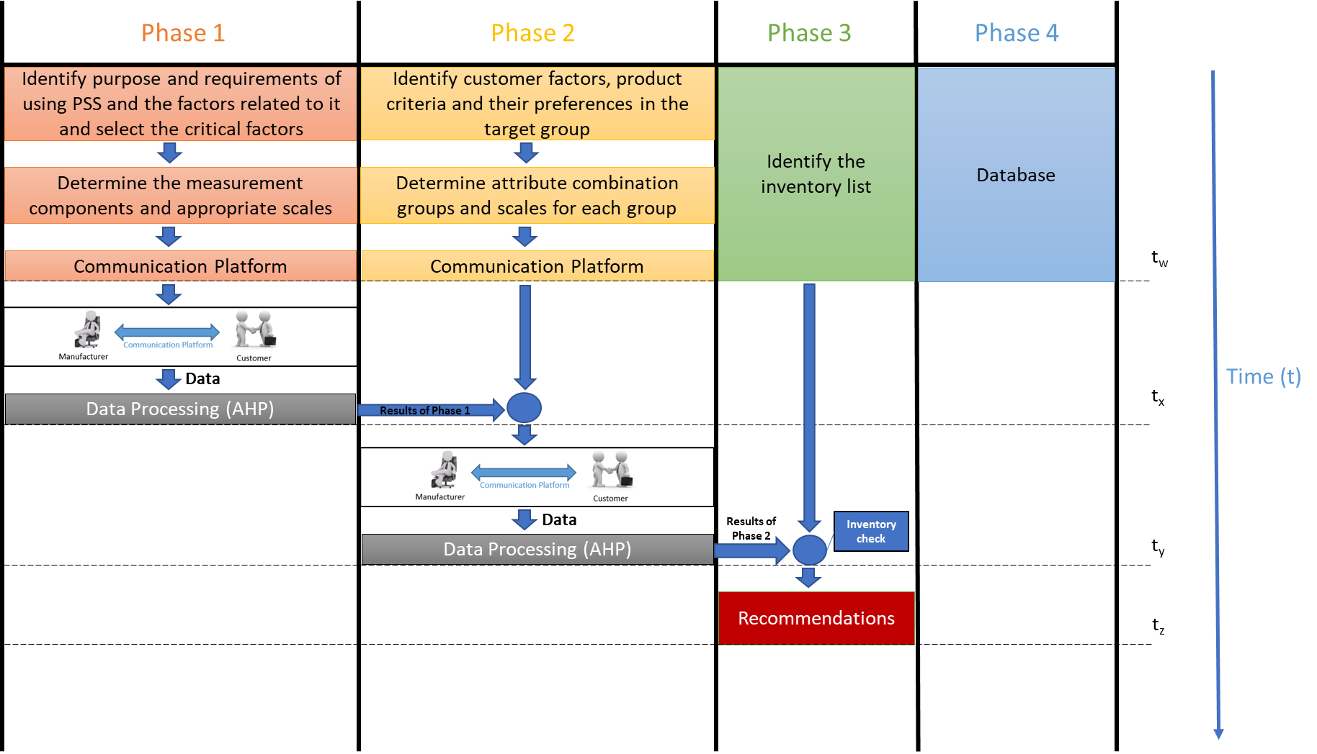
Pemasiri, M. A. J. Y. (2018, May). Design of Personalized Product Service System Using an Analytic Hierarchy Process (Master’s thesis). Pathumthani, Thailand: Asian Institute of Technology.

Slide 37
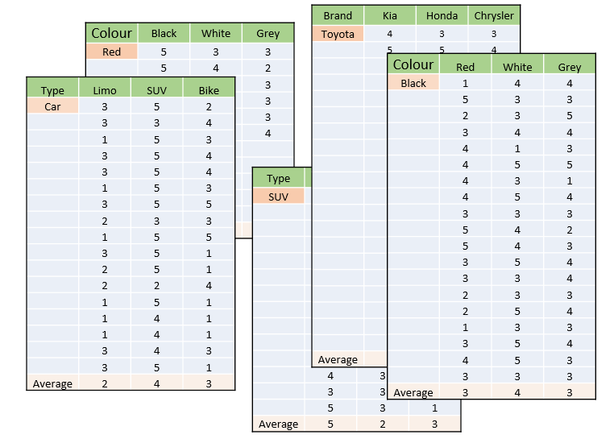
ให้คำแนะนำ
ระบบ
ลูกค้า
ระบุลำดับความสำคัญ
AHP
ให้น้ำหนักสำหรับแต่ละชุดค่าผสม
โปรเซสเซอร์
Pemasiri, M. A. J. Y. (2018, May). Design of Personalized Product Service System Using an Analytic Hierarchy Process (Master’s thesis). Pathumthani, Thailand: Asian Institute of Technology.

Slide 38
สี
A1
A2
A4
ลูกค้า
A3
ทางเลือกของลูกค้า
ประเภท
B1
B4
A1
B1
C1
ยี่ห้อ
C3
C1
B2
B3
C2
C4
Pemasiri, M. A. J. Y. (2018, May). Design of Personalized Product Service System Using an Analytic Hierarchy Process (Master’s thesis). Pathumthani, Thailand: Asian Institute of Technology.

Slide 39
A1
B1
C1
A1
B1
C2
ความรู้ที่รวบรวมจากตลาดเป้าหมาย
A1
B2
C1
กรองชุดค่าผสมที่ถ่วงน้ำหนักสูงสุด
ลูกค้า
A1
B2
C2
คำแนะนำ 1
A1
A2
A2
B1
C1
คำแนะนำ 2
B1
B2
A2
B1
C2
A2
B2
C1
คำแนะนำ 3
C1
C2
A2
B2
C2
คำแนะนำ 4
ลำดับความสำคัญสูงสุด
ชุดค่าผสมที่มีน้ำหนักสูงสุดของกลุ่มลำดับความสำคัญน้อยที่สุด
คำแนะนำ 5
Pemasiri, M. A. J. Y. (2018, May). Design of Personalized Product Service System Using an Analytic Hierarchy Process (Master’s thesis). Pathumthani, Thailand: Asian Institute of Technology.

Slide 40
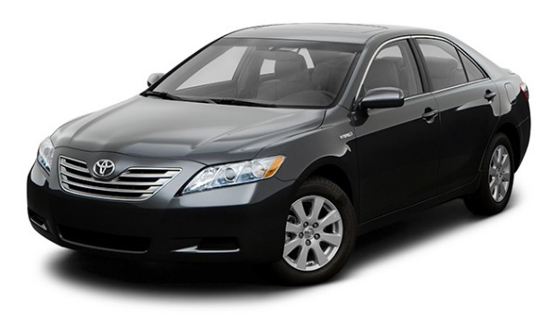
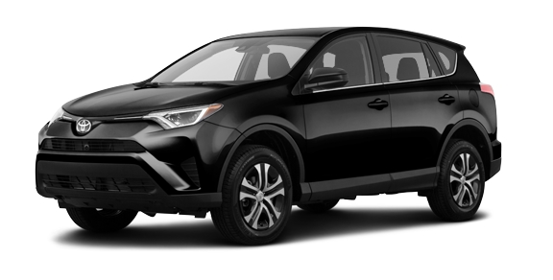
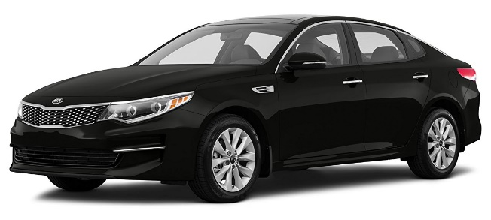
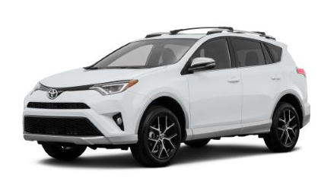
โตโยต้าคัมรี่
เบาะนั่งด้านหน้าปรับไฟฟ้า
พนักพิงศีรษะเบาะหน้าพับได้
แฮนด์ฟรีแบบไร้สาย (Bluetooth) และสวิตช์โทรศัพท์ที่พวงมาลัย
Memory Seat (เบาะนั่งคนขับและกระจกมองข้าง)
โตโยต้า Rav4
ระบบควบคุมความเร็วอัตโนมัติแบบปรับอัตโนมัติ
มูนรูฟกระจกพาวเวอร์
Pre-Collision Warning System, Audible Warning
การสตรีมเสียง: บลูทู ธ
เซ็นเซอร์เบี่ยงเบนเลน
เครื่องปรับอากาศ - ด้านหน้า - โซนคู่
คำแนะนำ
เกีย 2017 Sportage
สมรรถนะด้วยเครื่องยนต์เทอร์โบชาร์จ
การบังคับเลี้ยวที่แม่นยำพร้อมเสียงตอบรับที่ดี
มีหลังคาพระจันทร์ขนาดมหึมา
การสตรีมเสียง: บลูทู ธ
ตัวเลือกเครื่องยนต์สี่สูบสองตัว
เครื่องปรับอากาศ - ด้านหน้า - โซนคู่
Kia 2016 Optima
6 สปีด เปลี่ยนได้ เกียร์อัตโนมัติ
ขับเคลื่อนล้อหน้า
ถุงลมนิรภัยด้านหน้าและด้านหลัง
การควบคุมเสถียรภาพ
การสตรีมเสียง: บลูทู ธ
โตโยต้า Rav4
ระบบควบคุมความเร็วอัตโนมัติแบบปรับอัตโนมัติ
มูนรูฟกระจกพาวเวอร์
Pre-Collision Warning System, Audible Warning
การสตรีมเสียง: บลูทู ธ
เซ็นเซอร์เบี่ยงเบนเลน
เครื่องปรับอากาศ - ด้านหน้า - โซนคู่
Pemasiri, M. A. J. Y. (2018, May). Design of Personalized Product Service System Using an Analytic Hierarchy Process (Master’s thesis). Pathumthani, Thailand: Asian Institute of Technology.

Slide 41
Pemasiri, M. A. J. Y. (2018, May). Design of Personalized Product Service System Using an Analytic Hierarchy Process (Master’s thesis). Pathumthani, Thailand: Asian Institute of Technology.

Slide 42
การประเมินระบบ
สินค้าที่คาดหวังที่คุณต้องการซื้อตามความต้องการของคุณคืออะไร?
〇ซื้อยานพาหนะ
〇เช่ารถ
〇รับบริการรถแท็กซี่
สมมติว่าไม่มีรถที่คุณสั่งซื้อ ตาม "ข้อกำหนดเดิม" ของคุณโปรดเลือกชุดค่าผสมอื่น (เช่น: ผลิตภัณฑ์ของคุณ Red, Limousine, Chrysler ไม่มีจำหน่าย แต่ Red, Limousine, Toyota หรือชุดค่าผสมอื่น ๆ มีให้)
ประเภท: รถ 〇 SUV 〇 รถลีมูซีน 〇 รถมอเตอร์ไซด์ 〇
ยี่ห้อ: โตโยต้า 〇 เกีย 〇 ฮอนด้า 〇 ไครสเลอร์ 〇
สี: แดง 〇 ดำ 〇 สีขาว 〇 สีเทา 〇
Pemasiri, M. A. J. Y. (2018, May). Design of Personalized Product Service System Using an Analytic Hierarchy Process (Master’s thesis). Pathumthani, Thailand: Asian Institute of Technology.

Slide 43
ระยะที่ 1: ผลลัพธ์ของระยะที่ 1
จำนวนผู้ตอบ = 50
ความคาดหวังของลูกค้า
คำแนะนำระบบ
มีใบขับขี่
ระยะเวลา → 1-5 ปี
ความถี่ในการใช้งาน → อย่างน้อย 3 วันต่อสัปดาห์
สถานะทางสังคม →สำคัญมาก
ผู้เข้าร่วมหมายเลข 23
บริการแท็กซี่
ซื้อยานพาหนะ
มีใบขับขี่
ระยะเวลา → 3-12 เดือน
ความถี่ในการใช้งาน → อย่างน้อย 4 วันต่อสัปดาห์
สถานะทางสังคม →สำคัญมาก
ผู้เข้าร่วมหมายเลข 30
การเช่ายานพาหนะ
ซื้อยานพาหนะ
มีใบขับขี่
ระยะเวลา → 3 วัน
สถานะทางสังคม →สำคัญพอสมควร
วัตถุประสงค์→เพื่อไปเที่ยว
ผู้เข้าร่วมหมายเลข 43
บริการแท็กซี่
เช่ายานพาหนะ
Pemasiri, M. A. J. Y. (2018, May). Design of Personalized Product Service System Using an Analytic Hierarchy Process (Master’s thesis). Pathumthani, Thailand: Asian Institute of Technology.

Slide 44
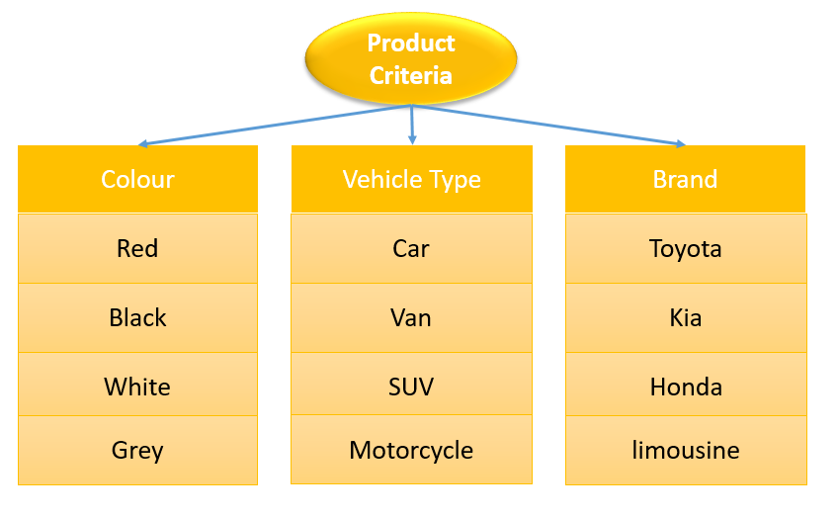
ระยะที่ 2: ผลลัพธ์ของระยะที่ 2
ลูกค้า
ทางเลือกของลูกค้า
A1
B1
C1
1/64
ไม่พร้อมใช้งาน
ระบบ
คำแนะนำห้าประการ
5/63
Pemasiri, M. A. J. Y. (2018, May). Design of Personalized Product Service System Using an Analytic Hierarchy Process (Master’s thesis). Pathumthani, Thailand: Asian Institute of Technology.

Slide 45
การวิเคราะห์ระบบ
 | ไม่ ของผู้เข้าร่วม | จำนวนที่ตรงกัน / แก้ไขผลลัพธ์“ วith ระบบ" | จำนวนที่ตรงกัน / แก้ไขผลลัพธ์%“ With ระบบ"
ขั้นตอนที่ 1 | 50 | 47 | 94.0%
ระยะที่ 2 | 50 | 39 | 78.0%
 | ไม่ ของผู้เข้าร่วม | จำนวนที่ตรงกัน/ แก้ไขผลลัพธ์“ With ระบบ" | จำนวนที่ตรงกัน / แก้ไขผลลัพธ์%“ With ระบบ"
ทั้ง ระบบ (เฟส 1 และ 2 ทั้งคู่ตรงกัน) | 50 | 37 | 74.0%
Pemasiri, M. A. J. Y. (2018, May). Design of Personalized Product Service System Using an Analytic Hierarchy Process (Master’s thesis). Pathumthani, Thailand: Asian Institute of Technology.

Slide 46
กระบวนการ PSS ส่วนบุคคล
ระบบคือ สามารถค้นหา PSS ที่เหมาะสมที่สุด สำหรับลูกค้าแต่ละรายและเปิดโอกาสให้ปรับแต่ง PSS โดยใช้ AHP เป็นเครื่องมือ
โดยใช้รุ่นนี้ บริษัท ต่างๆสามารถเพิ่มขีดความสามารถได้ โดยการปรับแต่ง PSS และเพิ่มความพึงพอใจของลูกค้า
รุ่นนี้ยังช่วยให้ เพิ่มมูลค่าลูกค้า โดยให้ลูกค้ามีส่วนร่วมในการสร้างมูลค่า
โมเดลนี้ยังสามารถใช้โดย บริษัท ต่างๆ เป็นเครื่องมือ เพื่อวิเคราะห์ศักยภาพของ PSS ที่มีอยู่.
Pemasiri, M. A. J. Y. (2018, May). Design of Personalized Product Service System Using an Analytic Hierarchy Process (Master’s thesis). Pathumthani, Thailand: Asian Institute of Technology.

